Slide 1

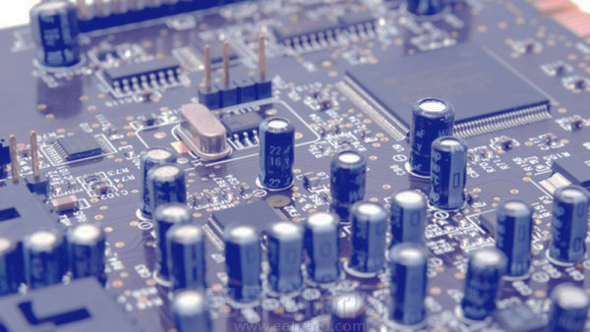
智慧云播报打印系统
新大陆时代

Slide 2
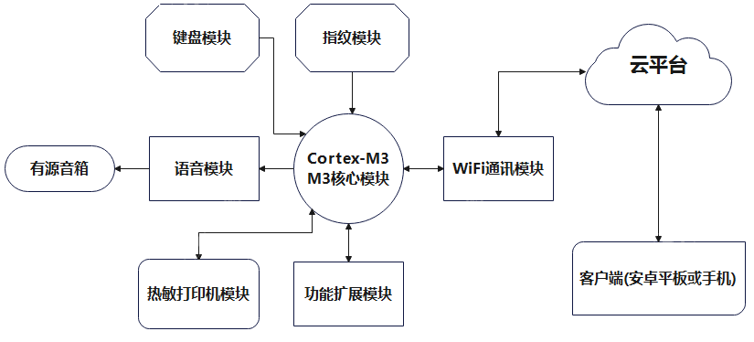
物联网创新课题
智慧云播报打印系统
系统框图

Slide 3
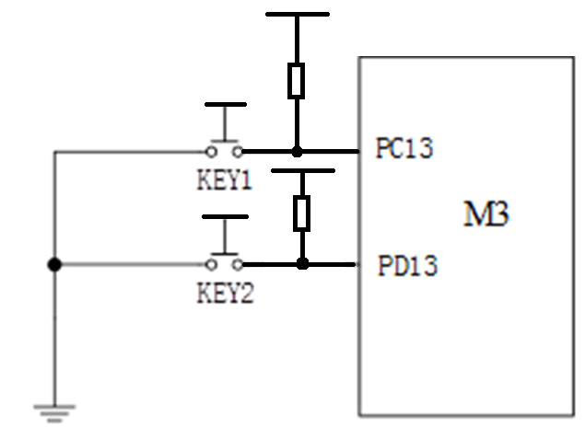
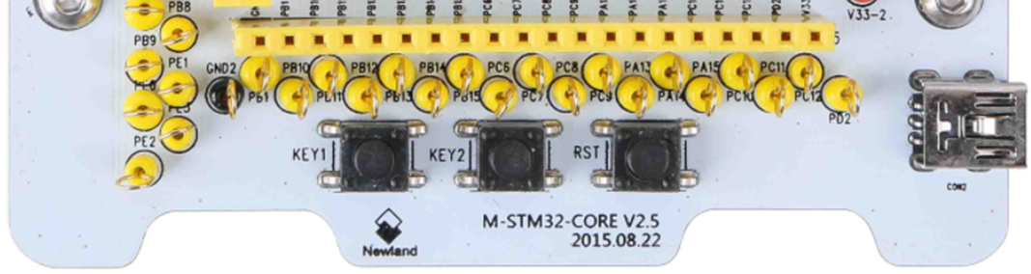
软件设计
按键功能 先编写独立按键驱动，按键下降沿有效，KEY1键按下时，串口打印KEY1按下，KEY2按下时串口打印KEY2按下。

Slide 4
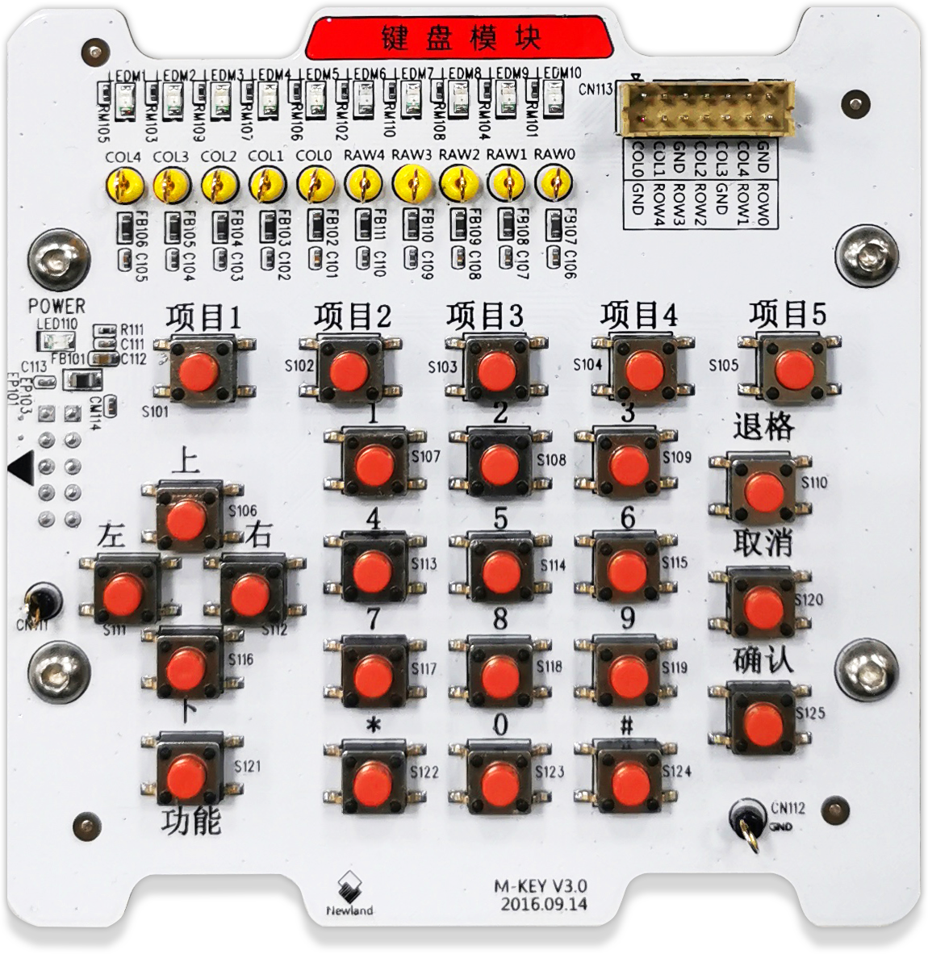
软件设计
键盘功能 自行分配GPIO口，并用杜邦线连接好键盘模块和M3核心模块间的接口信号，编写矩阵键盘驱动代码，按下矩阵键盘上的任意键，下降沿触发，串口打印按下的按键信息，比如按下“功能”键，串口打印“功能键按下”。调试完成后，代码供后续功能开发使用。

Slide 5
STM32开发基础知识
I/O口驱动技术
1.GPIO口原理-输入/输出
2.GPIO口初始化-输入/输出
3.GPIO口读/写

Slide 6
STM32开发基础知识
I/O口技术
1. GPIO功能描述
每个GPI/O端口有2个32位配置寄存器(GPIOx_CRL，GPIOx_CRH)，2个32位数据寄存器(GPIOx_IDR和GPIOx_ODR)，1个32位置位/复位寄存器(GPIOx_BSRR)，1个16位复位寄存器(GPIOx_BRR)和1个32位锁定寄存器(GPIOx_LCKR)。
根据数据手册中列出的每个|/O端口的特定硬件特征，GPIO端口的每个位可以由软件分别配置成多种模式：
-输入浮空 -开漏输出
-输入上拉 -推挽式输出
-输入下拉 -推挽式复用功能
-模拟输入 -开漏复用功能
每个I/O端口位可以自由编程，然而I/0端口寄存器必须按32位字被访问(不允许半字或字节访 问)。 GPIOx_BSRR和GPIOx_BRR寄存器允许对任何GPIO寄存器的读/更改的独立访问；这样，在读和更改访问之间产生IRQ时不会发生危险。

Slide 7
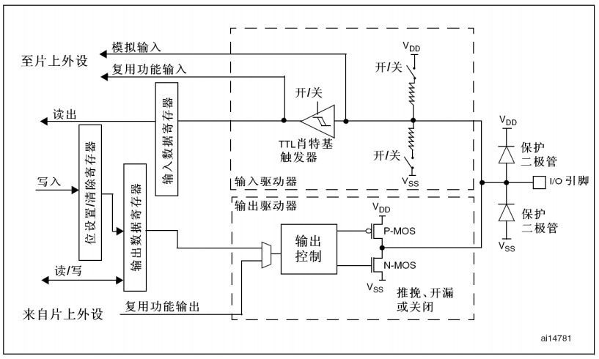
STM32开发基础知识
I/O口技术
1. GPIO功能描述 I/O端口位的基本结构

Slide 8
STM32开发基础知识
I/O口技术
1.1 GPIO输入配置
当I/O端口配置为输入时：
● 输出缓冲器被禁止
● 施密特触发输入被激活
● 根据输入配置(上拉，下拉或浮动)的不同，弱上拉和下拉电阻被连接
● 出现在I/O脚上的数据在每个APB2时钟被采样到输入数据寄存器
● 对输入数据寄存器的读访问可得到I/O状态

Slide 9
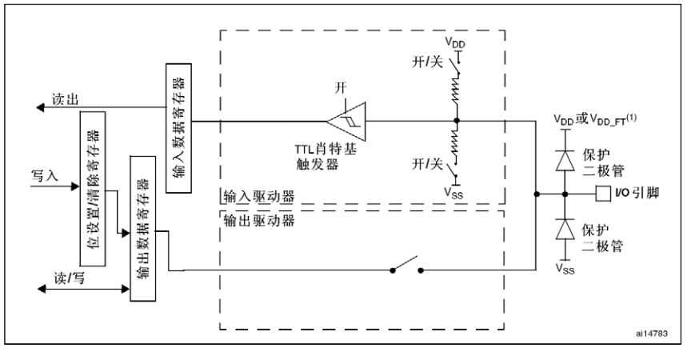
STM32开发基础知识
I/O口技术
1.1 GPIO输入配置 输入浮空/上拉/下拉配置

Slide 10
STM32开发基础知识
I/O口技术
1.2 GPIO输出配置
当I/O端口被配置为输出时：
● 输出缓冲器被激活
─ 开漏模式：输出寄存器上的’0’激活N-MOS，而输出寄存器上的’1’将端口置于高阻状态(PMOS从不被激活)。
─ 推挽模式：输出寄存器上的’0’激活N-MOS，而输出寄存器上的’1’将激活P-MOS。
● 施密特触发输入被激活
● 弱上拉和下拉电阻被禁止
● 出现在I/O脚上的数据在每个APB2时钟被采样到输入数据寄存器
● 在开漏模式时，对输入数据寄存器的读访问可得到I/O状态
● 在推挽式模式时，对输出数据寄存器的读访问得到最后一次写的值。

Slide 11
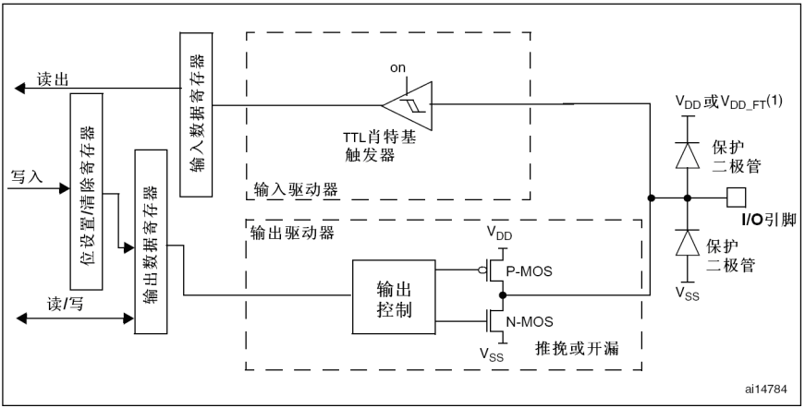
STM32开发基础知识
I/O口技术
1.2 GPIO输出配置 输出配置

Slide 12
STM32开发基础知识
I/O口技术
2. GPIO初始化
使能/失能GPIO口外设时钟
__HAL_RCC_GPIOA_CLK_ENABLE()
__HAL_RCC_GPIOB_CLK_ENABLE()
__HAL_RCC_GPIOC_CLK_ENABLE()
__HAL_RCC_GPIOD_CLK_ENABLE()
__HAL_RCC_GPIOE_CLK_ENABLE()
__HAL_RCC_GPIOF_CLK_ENABLE()
__HAL_RCC_GPIOA_CLK_DISABLE()
__HAL_RCC_GPIOB_CLK_DISABLE()
__HAL_RCC_GPIOC_CLK_DISABLE()
__HAL_RCC_GPIOD_CLK_DISABLE()
__HAL_RCC_GPIOE_CLK_DISABLE()
__HAL_RCC_GPIOF_CLK_DISABLE()

Slide 13
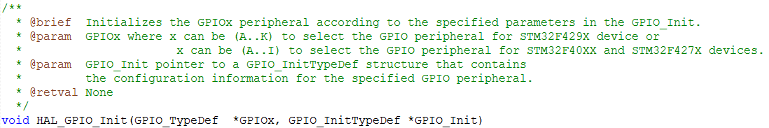
STM32开发基础知识
I/O口技术
2. GPIO初始化
void HAL_GPIO_Init(GPIO_TypeDef *GPIOx, GPIO_InitTypeDef *GPIO_Init)

Slide 14
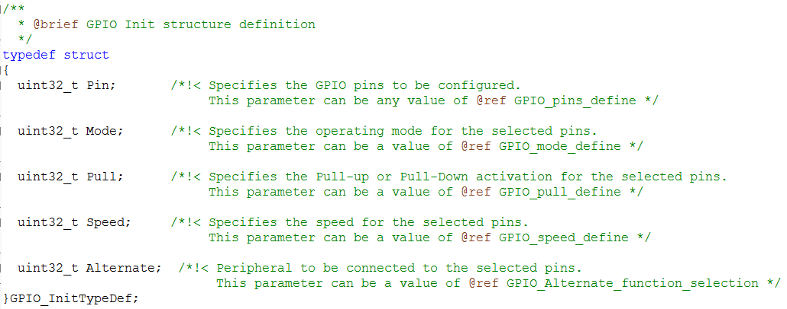
STM32开发基础知识
I/O口技术
2. GPIO初始化
void HAL_GPIO_Init(GPIO_TypeDef *GPIOx, GPIO_InitTypeDef *GPIO_Init)

Slide 15
STM32开发基础知识
I/O口技术
2. GPIO初始化
Pin管脚的取值：
该参数选择待设置的 GPIO 管脚，使用操作符“|”可以一次选中多个管脚。
GPIO_PIN_0
GPIO_PIN_1
GPIO_PIN_2
GPIO_PIN_3
GPIO_PIN_4
GPIO_PIN_5
GPIO_PIN_6
GPIO_PIN_7
GPIO_PIN_8
GPIO_PIN_9
GPIO_PIN_10
GPIO_PIN_11
GPIO_PIN_12
GPIO_PIN_13
GPIO_PIN_14
GPIO_PIN_15
GPIO_PIN_All

Slide 16
STM32开发基础知识
I/O口技术
2. GPIO初始化
Mode模式的取值：
GPIO_MODE_INPUT /*!< Input Floating Mode */
GPIO_MODE_OUTPUT_PP /*!< Output Push Pull Mode */
GPIO_MODE_OUTPUT_OD /*!< Output Open Drain Mode */
GPIO_MODE_AF_PP /*!< Alternate Function Push Pull Mode */
GPIO_MODE_AF_OD /*!< Alternate Function Open Drain Mode */
GPIO_MODE_ANALOG /*!< Analog Mode */
GPIO_MODE_IT_RISING /*!< External Interrupt Mode with Rising edge trigger detection */
GPIO_MODE_IT_FALLING /*!< External Interrupt Mode with Falling edge trigger detection */
GPIO_MODE_IT_RISING_FALLING /*!< External Interrupt Mode with Rising/Falling edge trigger detection */
GPIO_MODE_EVT_RISING /*!< External Event Mode with Rising edge trigger detection */
GPIO_MODE_EVT_FALLING /*!< External Event Mode with Falling edge trigger detection */
GPIO_MODE_EVT_RISING_FALLING /*!< External Event Mode with Rising/Falling edge trigger detection */

Slide 17
STM32开发基础知识
I/O口技术
2. GPIO初始化
Pull上下拉模式的取值：
GPIO_NOPULL /*!< No Pull-up or Pull-down activation */
GPIO_PULLUP /*!< Pull-up activation */
GPIO_PULLDOWN /*!< Pull-down activation */

Slide 18
STM32开发基础知识
I/O口技术
2. GPIO初始化
Speed速度(GPIO口输出最大频率)的取值：
GPIO_SPEED_FREQ_LOW /*!< IO works at 2 MHz, please refer to the product datasheet */
GPIO_SPEED_FREQ_MEDIUM /*!< range 12,5 MHz to 50 MHz, please refer to the product datasheet */
GPIO_SPEED_FREQ_HIGH /*!< range 25 MHz to 100 MHz, please refer to the product datasheet */
GPIO_SPEED_FREQ_VERY_HIGH /*!< range 50 MHz to 200 MHz, please refer to the product datasheet */

Slide 19
STM32开发基础知识
I/O口技术
2. GPIO初始化
例：
GPIO_InitTypeDef GPIO_InitStruct = { 0 };
/* GPIO Ports Clock Enable */
__HAL_RCC_GPIOE_CLK_ENABLE();
/*Configure GPIO pins : */
GPIO_InitStruct.Pin = GPIO_PIN_0|GPIO_PIN_1|GPIO_PIN_2;
GPIO_InitStruct.Mode = GPIO_MODE_OUTPUT_PP;
GPIO_InitStruct.Pull = GPIO_NOPULL;
GPIO_InitStruct.Speed = GPIO_SPEED_FREQ_LOW;
HAL_GPIO_Init(GPIOE, &GPIO_InitStruct);

Slide 20
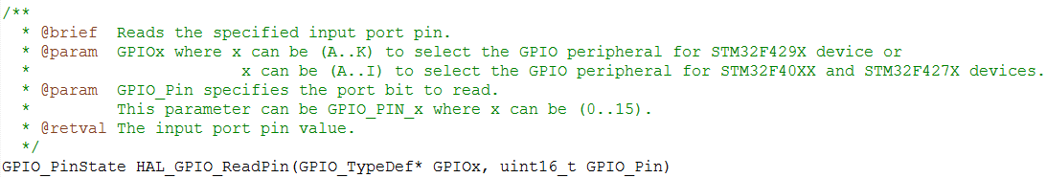
STM32开发基础知识
I/O口技术
3. GPIO输入
GPIO_PinState HAL_GPIO_ReadPin(GPIO_TypeDef* GPIOx, uint16_t GPIO_Pin)
typedef enum
{
GPIO_PIN_RESET = 0,
GPIO_PIN_SET
}GPIO_PinState;
GPIOx取值：
GPIOA、GPIOB、GPIOC、… …
GPIO_Pin取值：
GPIO_PIN_0~GPIO_PIN_15

Slide 21
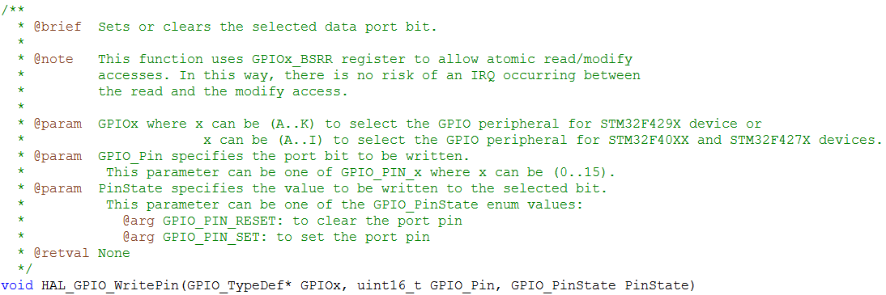
STM32开发基础知识
I/O口技术
4. GPIO输出
void HAL_GPIO_WritePin(GPIO_TypeDef* GPIOx, uint16_t GPIO_Pin, GPIO_PinState PinState)
GPIOx取值：
GPIOA、GPIOB、GPIOC、… …
GPIO_Pin取值：
GPIO_PIN_0~GPIO_PIN_15
typedef enum
{
GPIO_PIN_RESET = 0,
GPIO_PIN_SET
}GPIO_PinState;

Slide 22
嵌入式开发
*按键识别软件设计思路
（1）配置M3内部对应PC13、PD13引脚，设置为浮空输入模式；
（2）扫描按键，检测下降沿，多次定时扫描按键去抖，判断键按下；

Slide 23
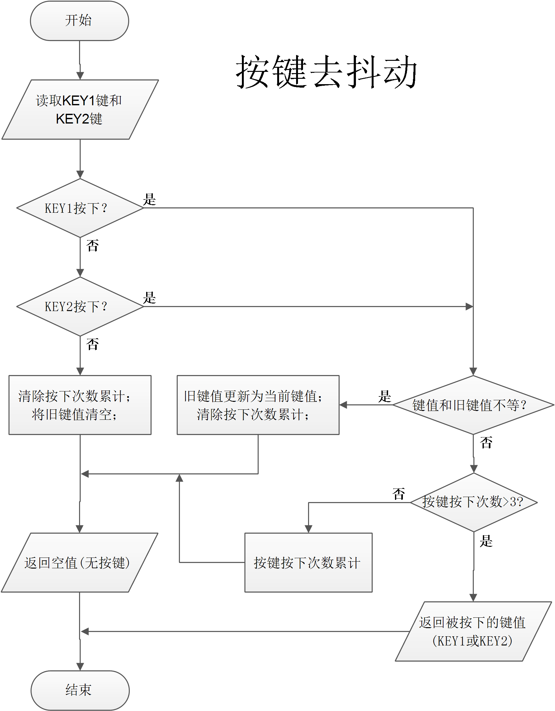
嵌入式开发
*按键识别软件设计思路

Slide 24
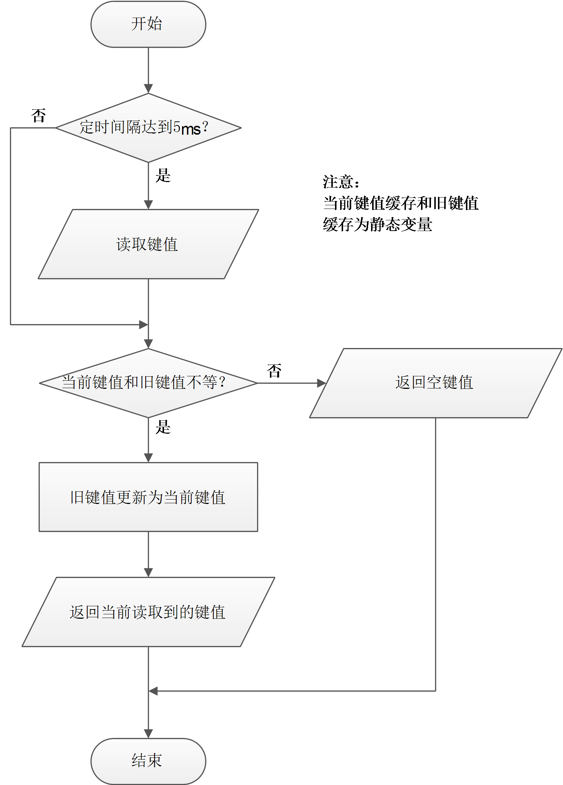
嵌入式开发
*按键识别软件设计思路
下降沿触发一次

Slide 25




物联网创新课题分享
谢谢！

